Slide 1
Học máy trong phân tích kinh doanh
Bài Học
Xử lý đa tiến trình trong PyQt6 và Python
Giảng viên:
TS. Trần Duy Thanh
Email: thanhtd@uel.edu.vn
Blog: https://tranduythanh.com

Slide 2
Mục tiêu bài học
Sinh viên hiểu được cơ chế hoạt động của Đa tiến trình
Cập nhật giao diện thời gian thực với kỹ thuật đa tiến trình
Hiểu ra cơ chế tương tác giữa Main Thread và Background Thread
Hiểu và triển khai được các thành phần Qobject, pyqtSignal, QRunnable

Slide 3
Nội dung bài học
6. Đa tiến trình
6.1. QObject
6.2. pyqtSignal
6.3. QRunnable
6.4. Cơ chế tương tác Main Thread – Background Thread

Slide 4
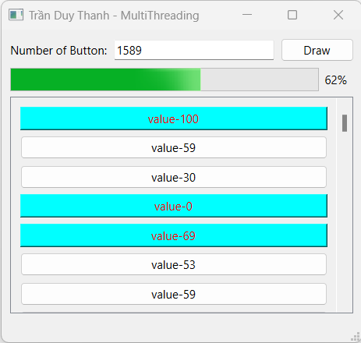
6. Đa tiến trình
Trong quá trình triển khai phần mềm, đôi khi chúng ta muốn cập nhật giao diện thời gian thực, muốn kiểm soát tiến độ từng bước quá trình xử lý, đồng thời muốn giao diện luôn mượt mà, không bị treo khi chương trình cùng lúc thực hiện nhiều tác vụ đồng thời. Trường hợp này chính là cơ chế xử lý Đa tiến trình (Multi-Threading).
Chúng ta không thể nhìn thấy quá trình vẽ giao diện từng bước bằng vòng lặp được, chương trình sẽ bị treo cho tới khi vòng lặp kết thúc.

Slide 5
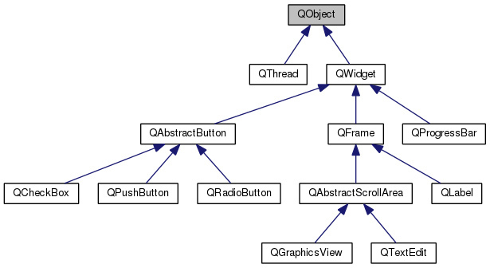
6.1. QObject
QObject is the heart of the Qt Object Model. The central feature in this model is a very powerful mechanism for seamless object communication called signals and slots. You can connect a signal to a slot with connect() and destroy the connection with disconnect(). To avoid never ending notification loops you can temporarily block signals with blockSignals(). The protected functions connectNotify() and disconnectNotify() make it possible to track connections.

Slide 6
6.2. pyqtSignal
The Signal class provides a way to declare and connect Qt signals in a pythonic way.
def connect (receiver) Create a connection between this signal and a receiver, the receiver can be a Python callable, a Slot or a Signal.
def disconnect (receiver) Disconnect this signal from a receiver, the receiver can be a Python callable, a Slot or a Signal.
def emit (*args) args is the arguments to pass to any connected slots, if any.

Slide 7
6.3. QRunnable
The QRunnable class is an interface for representing a task or piece of code that needs to be executed, represented by your reimplementation of the run() function.
You can use QThreadPool to execute your code in a separate thread. QThreadPool deletes the QRunnable automatically if autoDelete() returns true (the default). Use setAutoDelete() to change the auto-deletion flag.
QThreadPool supports executing the same QRunnable more than once by calling tryStart (this) from within the run() function. If autoDelete is enabled the QRunnable will be deleted when the last thread exits the run function. Calling start() multiple times with the same QRunnable when autoDelete is enabled creates a race condition and is not recommended.

Slide 8
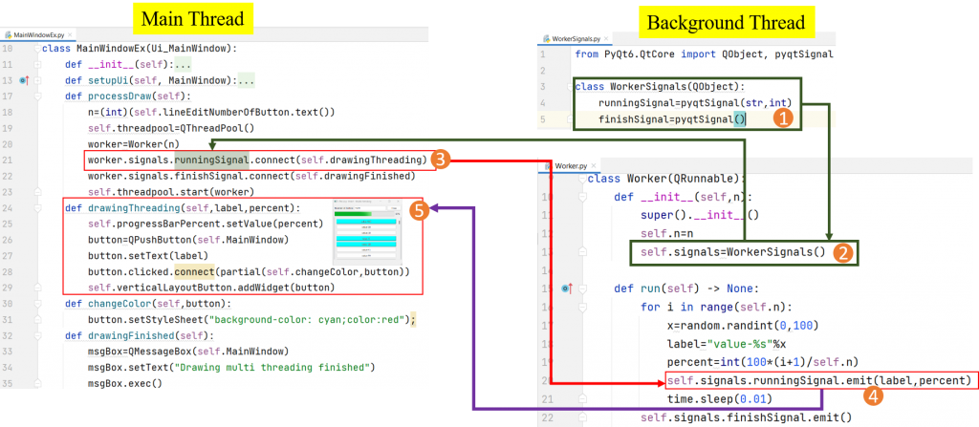
6.4. Main Thread – Background Thread

Slide 9
6.4. Main Thread – Background Thread
Step 1: Trong lớp WorkerSignals ta khai báo các Signal để làm nhiệm vụ bắn các tín hiệu từ Background Thread (chạy ngầm) qua Main Thread (UI)
Step 2: Trong lớp Worker ta sẽ sử dụng đối tượng WorkerSignals ở bước 1, đối tượng này có 2 signal: biến runningSignal để bắn tín hiệu cập nhật dữ liệu cũng như tiến độ về cho MainThread để cập nhật giao diện thời gian thực, biến finishSignal sẽ bắn tín hiệu về MainThread để báo rằng tiến trình đã hoàn tất.
Step 3: Trong Main Thread khai báo các đối tượng Worker, QThreadPool để thực thi đa tiến trình, nó cần báo cho Background Thread biết là khi bắn tín hiệu (khi gọi hàm emit) về cho Main Thread thì slot nào sẽ lắng nghe
Step 4: Trong quá trình thực thi Background Thread, chương trình sẽ bắn tín hiệu về cho Main Thread thông qua hàm emit
Step 5: Bất cứ khi nào Background Thread gọi hàm emit thì ngay lập tức slot được khai báo trong Main Thread sẽ nhận được tín hiệu từ Back ground Thread gửi về. Tùy thuộc vào WorkerSignals ta khai báo các đối số như thế nào thì ta truyền dữ liệu tương ứng.

Slide 10
6.4. Main Thread – Background Thread
Hướng dẫn chi tiết:
https://tranduythanh.com/2024/02/02/bai-39-lap-trinh-da-tien-trinh-trong-python-pyqt6-part-1/

Slide 11
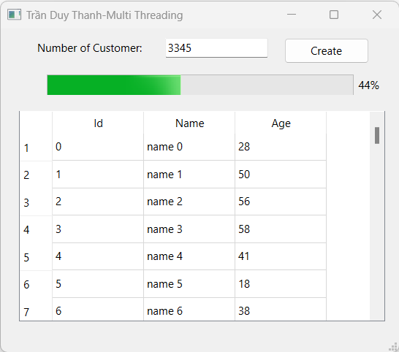
6.4. Main Thread – Background Thread
Viết phần mềm minh họa hiển thị danh sách dữ liệu thời gian thực trong QTableWidget sử dụng đa tiến trình

Slide 12
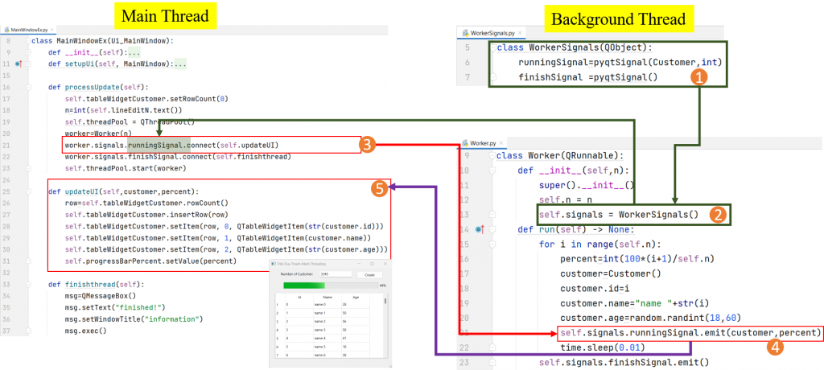
6.4. Main Thread – Background Thread
Hướng dẫn chi tiết:
https://tranduythanh.com/2024/02/07/bai-40-lap-trinh-da-tien-trinh-trong-python-pyqt6-part-2/

Slide 13
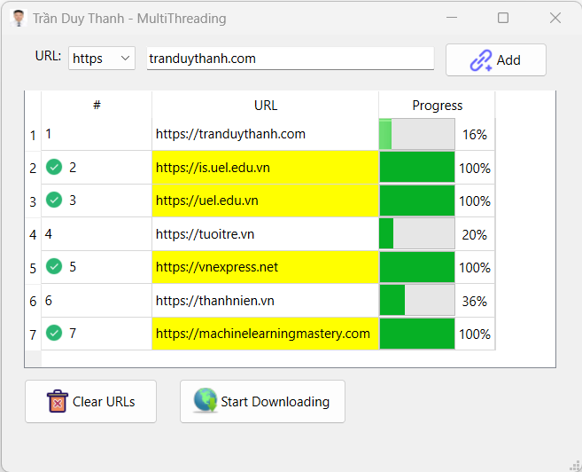
6.4. Main Thread – Background Thread
Viết phần mềm tải dữ liệu Web sử dụng multiple Threading

Slide 14
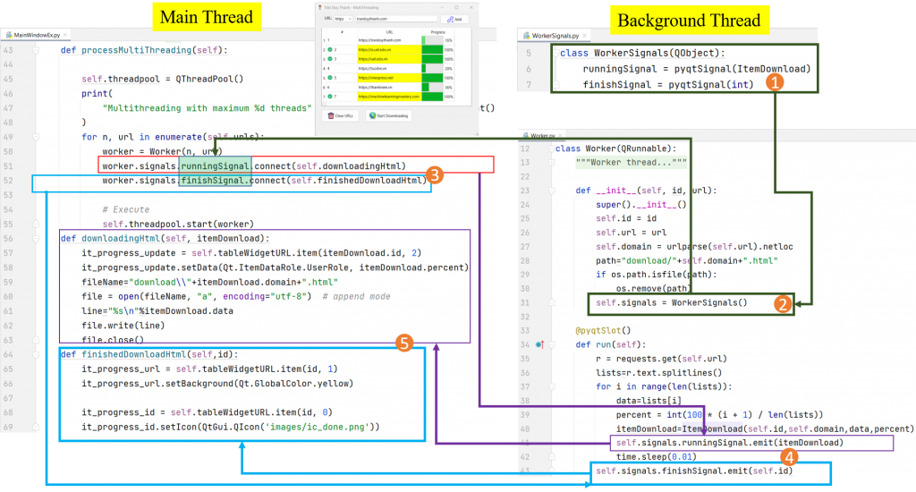
6.4. Main Thread – Background Thread
Hướng dẫn chi tiết:
https://tranduythanh.com/2024/02/08/bai-41-lap-trinh-da-tien-trinh-trong-python-pyqt6-part-3/

Slide 15
Câu hỏi ôn tập
Câu 1: Đa tiến trình là gì? Tại sao chúng ta sử dụng đa tiến trình khi cập nhật giao diện thời gian thực?
Câu 2: Trình bày tính chất và thành phần của QObject
Câu 3: Trình bày tính chất và thành phần của pyqtSignal
Câu 4: Trình bày tính chất và thành phần của QRunnable
Câu 5: Trình bày Cơ chế tương tác của Main Thread và Background Thread

Slide 16
Bài học tiếp theo
7.1. Mô tả bài toán
7.2. Thiết kế Proposal và Propotype/Mockup
7.3. Thiết kế cơ sở dữ liệu và thu thập/giả lập dữ liệu
7.4. Thiết kế các mô hình lớp đối tượng và thư viện phụ trợ
7.5. Thiết kế các màn hình giao diện tương tác
7.6. Tiền xử lý dữ liệu
7.7. Lựa chọn tỉ lệ dữ liệu train, test và giải thuật máy học
7.8. Train mô hình máy học
7.9. Đánh giá chất lượng mô hình máy học
7.10. Lưu mô hình máy học
7.11. Sử dụng mô hình máy học
7.12. Nhận xét và ra quyết định kinh doanh từ kết quả máy học đề xuất

Slide 17
THANK YOU!

